Slide 1
Konzerváló fogászat II.
Szabados Tímea

Slide 2
Cavitás alakítás lépései
Az üregalakítás lépéseit Black dolgozta ki 1889-ben.
A lépések ma is alapját képezik a preparálásnak, bár jelentős módosuláson ment keresztül.
A preparálás egymást szigorúan követő lépésekből áll.
A preparálás két fázisra oszlik:
1. Kezdeti fazis
2. Befejező fázis

Slide 3
1. Kezdeti fazis:
a. üreg feltárása
b. kezdeti mélység és az üreg határainak meghatározása
c. primer tartási és ellenállási forma kialakítása
d. kényelmes hozzáférés biztosítása
2. Befejező fazis:
a. a még visszamaradt carieses dentin és / vagy régi tömes eltávolítása
b. a pulpa védelme (ha szükséges)
c. secunder tartási és ellenállási forma kialakítása (ha szükséges)
a. preparált falak finírozása
b. az üreg ellenőrzése, tisztítása

Slide 4
Preparálás kezdeti fázisai
1. Üreg feltárása
A behatolási kaput olyan nagyra kell nyitni, hogy a szuvasodás kiterjedését áttekinthessük.
Magas fordulatszámmal gyémánt vagy keményfém fúróval (körte, fissura vagy gömb).

Slide 5
2. Kezdeti mélység és az üreg határainak meghatározása
• Ez a lépés tér el a legtöbbet Black szabályaitól
• A preventív extenzió elve szerint:
o az üreg széleit ki kell terjeszteni a fog öntisztuló vagy mesterségesen könnyen tisztítható felszínére
o Ez a rágófelszíni cariesek esetén az összes barázda és gödröcske megszüntetéséből,
o az approximális cariesek esetén pedig az üreg széleinek a vesztibuláris és orális áthajlásig való kiterjesztéséből áll.
Az új elvek szerint a fogszövetekkel konzervatívan kell bánni, és csak kimondottan a szuvas részeket, meg az alávájt, törékeny zománcot kell eltávolítani.
Ezen kívül az üreg határainak az elhelyezkedését még befolyásolják:
a szuvasodás kiterjedése,
esztétika,
az okklúzió,
a szomszédos fogak.

Slide 6
Kötelező alapelvek:
- valamennyi törékeny vagy meggyengült zománcot el kell távolítani
- minden laesiót vagy hibát be kell vonni az üregbe
- az üreg határát lehetőleg jól finírozható helyre kell helyezni
- törekedni kell az egészséges fogálomány megőrzésére
- törekedni kell a tömes kerületének rövidítésére

Slide 7
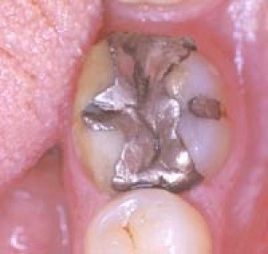
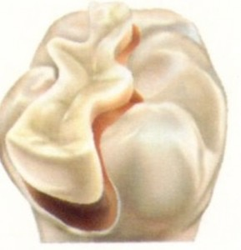
3. Primer tartási (retenciós) forma kialakítása
Célja: egy olyan üregforma kialakítása, melyben az oda helyezett tömőanyag megszilárdulás után nem tud elmozdulni
A gyakorlatban két elhorgonyzási forma dominál:
1. makromechanikai retenció - amalgám, inlay
2. mikromechanikai retenció - kompzit (üvegionomer-kémiai kötés)

Slide 8
Amalgámtömés készítésénél az üreg falai párhuzamosak, vagy esetleg enyhén konvergálhatnak (max 1-2°) az üreg nyílása fele.
Inlay esetén, mivel a szilárd állapotban kerül behelyezésre, a falak enyhén divergensek (3-5°)
Kompozíciós anyagok esetén a mikroretenció főleg a zománcon érvényesül. Ezért a nagyobb felület biztosítására az üreg szélein a zománcot ferdére szokták csiszolni;

Slide 9
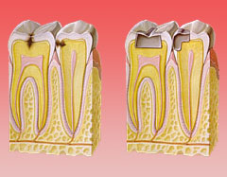
3. Primer ellenállási forma kialakítása
A preparált falak formájának és elhelyezkedésének olyannak kell lennie, hogy mind a fog, mind a tömés törés nélkül ellenálljon a rágóerőknek.
Ennek érdekében:
- az üreg alját egyenesre preparálják,
- az üreget kazetta formájúra preparáljuk, lekerekített belső élekkel, szögletekkel
- Ha a szuvasodás túlterjed a centrális barázda és a csücsök csúcsa közti távolság felén, akkor a csücsköt is bevonják a tömésbe

Slide 10
Preparálás befejező fázisai
1. A még visszamaradt carieses dentin és vagy régi tömes eltávolítása
Az előbbi lépések során a szuvasodás nagy része már eltávolításra került. De az üreg alján maradhat egy bizonyos mennyiségű szuvas dentin, ezt el kell távolítani.
A szuvas dentin eltávolítása történhet:
♣ exkavátorral
♣ acél, ill wolfram-karbid gömbfúróval, alacsony fordulatszámon

Slide 11
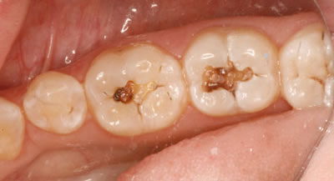
A carieses dentin két elkülöníthető rétegből áll:
1. külső fertőzött (infected)
irreverzibilisen denaturált kollagént tartalmaz +baktériumokat, magasabb a víztartalma,
caries indikátorral ezért festhető, ha leszárítjuk fényes marad
2. belső nem fertőzött (affected)
kollagén denaturáció reverzibilis
- a felpuhult fertőzött dentin színe: puha, sárgásfehér (hasonlít az egészséges dentinhez)
- a belső nem fertőzött réteg színe: sötétbarna

Slide 12
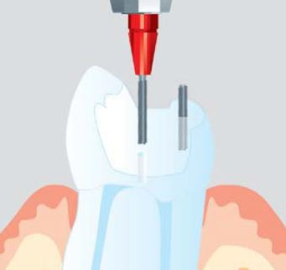
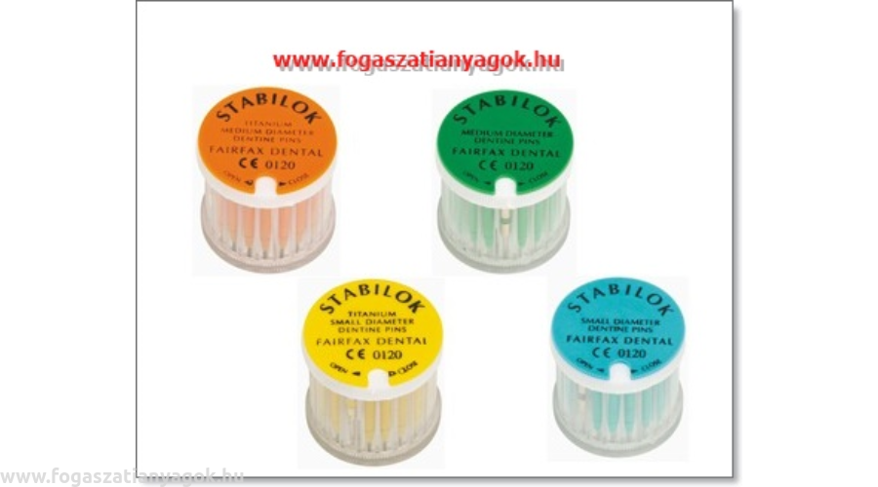
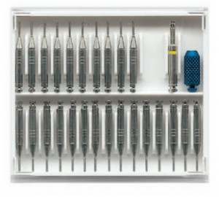
  2. A pulpa védelme (ha szükséges) -pulpasapkázás
3. Secunder tartási és ellenállási forma kialakítása (ha szükséges)
Akkor alkalmazzák, ha az elsődleges retenció nem kielégítő. Ilyenek pl:
a retenciós gödröcskék és barázdák, retenciós alávájások (megfelelően elhelyezett alámenő részek az üreg occlusalis részén),
Parapulpális csapok, keskeny rések (slot) (kiterjedt üreg esetén, amalgámtömésnél, szükség lehet további retencióra a tömes elhorgonyzásához) és perem vagy szél preparálása (fémbetét esetén), ha valamely csücsköt is bevonjuk;

Slide 13
4. Zománcszélek, preparált falak finírozása
Célja:
- a minél simább átmenet biztosítása az üreg szélei és a tömőanyag közt, hogy a tömőanyag minél jobban, résmentesen odatapadjon az üreg széleihez,
- és maximális ellenállás biztosítása a rágóerővel szemben a tömes és az üregfal találkozásánál.
Finírozásnál meghatározó szempont a tömőanyag. A különböző restaurációk eltérő simaságú felszíneket kívánnak.
- fém, esztétikus inlay, onlay – nagyon sima felszín kell
- kompozíciós tömésnél – szélek, falak durvábbak lehetnek (gyémántcsiszolók)
- amalgámnál – alátámasztatlan zománcszélek nem maradhatnak, nem szükséges a betétkészítésnél megkívánt simaság
Legsimább felszínt a vídiafinírozó (16, 32 él)- val érhetünk el.

Slide 14
5. Az üreg ellenőrzése, tisztítása
Tisztítás során eltávolítjuk a visszamaradt dentinforgácsot.
Víz- és levegőráfúvással végezzük. (densinficiálással kapcsolatban megoszlanak a vélemények)
Ezután ellenőrzik az üreg falait, és hogy az összes szuvas dentint sikerült-e eltávolítani.
Fontos a dentin és a zománc kezelése, primerek, bondok használata, mert ezek az anyagok lezárják a dentintubulusokat, megszüntetik a résképződés lehetőségét, és elzárják a baktériumok penetrációjának az útját.

Slide 15
Cavitás tervezési módok
konvencionális, módosított konvencionális, adhezív vagy minimálinvazív preparlási mód
A választott tömőanyagtól és a caries elhelyezkedésétől függően 3 cavitástervezési módot különböztetünk meg + ezek kombinációja
1. konvencionális,
2. módosított konvencionális,
3. adhezív vagy minimálinvazív preparlási mód

Slide 16
1. Konvencionális:
Amálgámtömés és betét készítésénél, gyökérfelszínen elhelyezkedő cariesnél alkalmazzuk.
Jellegzetessége a kazettaforma:
- amalgámnál: az oldalfalak párhuzamos, ill occlusalis / vestibularis / oralis írányú konvergenciája
- fémbetéteknél: pedig divergenciáját jelenti

Slide 17
2. Módosított konvencionális
Hasonló a konvencionális preparáláshoz, kiegészítve a zománcszélek ferdére csiszolásával.
Pl. amalgámtöméses fog kompozíciós tömésre cserélése
3.Adhezív vagy minimálinvazív preperálási mód
Az üreg kiterjesztését minden irányba a caries kiterjedése szabja meg.
Cél: a carieses vagy károsodott foganyag legkonzervatívabb módon történő eltávolítása.
A tömes tartását a tömőanyag és a foganyag (zománc, dentin) között kialakuló mikromechanikai retenció adja.

Slide 18
Különleges üregalakítások:
1. Alagút (tunnel) preparálás
A kisebb approximális carieses léziók megoldására jelent alternatívát.
Előnye - nem szükséges a bonyolult approximalis forma rekonstrukciójával bajlódni, elegendő a caries behatolási kapuját eltakarni a restauráció idejére.
A lézió az occlusalis barázdából, approximális irányba ferdén tartott fissurafúróval érhető el, majd kisméretű acél gömbfúróval tisztítható. Vagy alternative eszköz: mesialis, distalis felszínen alkalmazható szonoabrazív preparáló eszköz.

Slide 19
Különleges üregalakítások:
2.Rés (splot) preparálás:
Praemolaris és molaris fogak proximalis laesióinak ellátására alkalmazott módszer a vestibularis vagy oralis rés (splot) preparáció.
Ajánlott a preparációt félgömb alakú szonoabrazív preparáló fejjel kezdeni, mert ezeknek az eszközöknek csak egyik oldala gyémántborítású, a másik amelyik a szomszédos fog irányába tekint az sima.
Rendszerint kicsi, gömb gyémánttal kezdik a preparálást, és csak annyira terjesztik ki, hogy elérjék a carieses dentint.
A cariese dentin eltávolítása acél vagy vídia fúróval.
A zománcszélek ferdére preparálása gyémánt gömbbel.
Tömés: kompozit, amalgam.

Slide 20
Tömőanyagokkal szembeni elvárások
- ne fejtsen ki káros hatást a környező szövetekre, távolabbi szervekre
- ne allergizáljon
- ne legyen toxicus, mutagen, carcinogen
- szilárd és kopásálló, de megfelelően rugalmas legyen
- térfogatálló legyen
- lehetőleg kémiailag kössön a fog szöveteihez
- jó és tartós széli záródást biztosítson
- ellenálljon a szájban előforduló folyadékoknak
- kémiailag közömbös legyen
- célszerű, ha rossz hővezető
- hőtágulása legyen azonos a fogéval
- esztétikus legyen
- jó legyen a színstabilitása
- legyen cariesprotektív hatású
- tartós tömések készülhessenek belőle
- könnyen alkalmazható és felhasználható legyen
- lehetőleg kevésbé drága (olcsó) legyen

Slide 21
Tömőanyagok csoportosításai:
1. Élettartam alapján – ideiglenes, hosszú távú ideiglenes, végleges (definitív)
2. Hol keményedik meg – ha a cavitásban, akkor plasztikus tömőanyag, ha szilárd állapotba kerül a cavitásba akkor betét
3. Fogszínű-e vagy sem – esztétikus, nem esztétikus
4. Retenció szempontjából – makro-, vagy mikroretencióval rögzül-e (kell-e bondanyagot alkalmazni vagy sem)
5. Anyagtani szempontból – fém, kerámia, polimerek

Slide 22
Ideiglenes tömőanyagok:
Követelményeik:
- ne fejtsen ki káros hatást a környező szövetekre, távolabbi szervezetre
- megfelelően szilárd és kopásálló legyen
- kémiailag közömbös legyen
- rossz hővezető
- esztétikus legyen
- könnyen alkalmazható és könnyen eltávolítható
- megfelelően tartós
- olcsó

Slide 23
A felhasználás körülményei határozzák meg az alkalmazható anyag jellemzőit
1. Ha rövid időre kell – paszta formájú nedvességre keményedő gyári készítményt alkalmazunk
2. Endodonciai kezelések során – fontos a jó széli záródás, hogy a gyökércstornába a szájüregből ne jussanak be a baktériumok – üvegionomer, ill cink-oxid eugenol cement
3. Betétek készítésénél – fontos a könnyű és maradéktalan eltávolítás – fényrekötő ideiglenes kompozit, vagy rúd formájában kapható gutta-percha

Slide 24
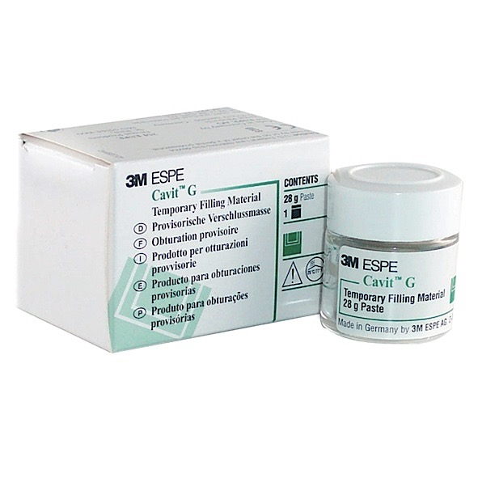
Ideiglenes tömőanyagok:
- M+W Proviso: Cinkoxid-műanyag bázisú, fluor tartalmú önkötő ideiglenes tömőanyag. Tixotrop tulajdonságának köszönhetően tökéletesen adaptálható a kavitás falához. Eugenolmentes, a szájban gyorsan köt, ellenáll a rágóerőnek.
- CAVIT: Röntgenezhető ideiglenes tömőanyag, három különböző keménységben: Cavit, Cavit-W, Cavit-G
- CLIP: Egykomponensű, fényrekötő ideiglenes tömőanyag. Mivel egy darabban eltávolítható, különösen alkalmas az inlay/onlay technikára. A Clip F fluoridot ad le.
- COLTOSOL F: Eugenolmentes, nedves közegben önkötő ideiglenes tömőanyag. Fluoridot ad le, röntgenezhető.

Slide 25
- DUO TEMP: Dual kötésű, eugenolmentes, röntgenopak, cinkoxid/cinkszulfát bázisú, fehér ideiglenes tömőanyag. A 40 mádosperces megvilágítás után már terhelheti is a páciens a fogtömést, ami nyállal keveredve is szilárdul.
- Esco Temp: Fényrekötő, egykomponensű ideiglenes tömőanyag inlay és onlay restaurációkhoz. A polimerizáció után is rugalmas marad, így a preparációs határok károsítása nélkül könnyen eltávolítható.
- FERMIN Használatra kész, szájüregben (nedves közeg) önkötő, ideiglenes tömőanyag. Kiváló kötési erővel bír a kavitásban. Könnyen eltávolítható.

Slide 26
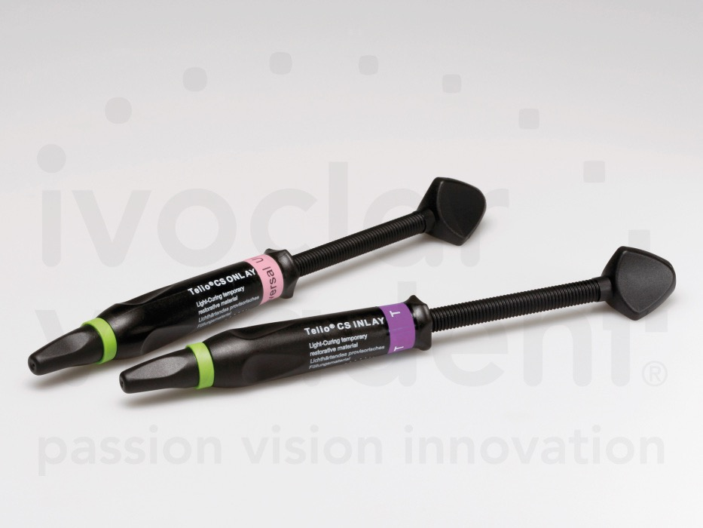
- GUTTAPERCHA RÚD: Egyszerűen feldolgozható guttapercha rudak, kavitások ideiglenes lezárására. Nem irritálja a pulpát, jó peremzárást nyújt. Színe: fehér.
- PROVIS: Műanyag alapú ideiglenes tömőanyag. Kiválóan köt a nedves dentinhez, nem irritálja a pulpát. Cink-oxidot tartalmaz. Szondával vagy exkavátorral könnyen eltávolítható.
-TELIO CS INLAY/ONLAY: fényrekötő, egykomponensű, ideiglenes tömőanyag I és II-es osztályú kavitások ellátásához ideiglenes cement használata nélkül.

Slide 27
Alábélelés
Megvédik a fogbelet a végleges tömőanyagok közvetítette vegyi és hő károsodásoktól
Dentintubulusok hermetikus lezárása (bondanyaggal, alábéleléssel) (az üreg fala és a tömes közötti keskeny rés megszüntetése)

Slide 28
Alábélelés
Oka:
- mély szuvasodás esetén megvédi a pulpát a fizikai hatásoktól, hőhatásoktól
- hőszigetelés – amalgam, fémbetét
- gyógyhatás van a pulpára – gyulladást csökkent, dentinhíd kialakulását elősegíti
- direkt pulpasapkázás
- dentintubulusok lezárása – olyan tömőanyagoknál, ahol a széli záródás rossz, vagy amelyeket bondozás nélkül használunk
- betét készítésénél alámenősrészek feltöltése
- takarékosság – csökkentve a betétkészítéshez szükséges pl arany mennyiségét

Slide 29
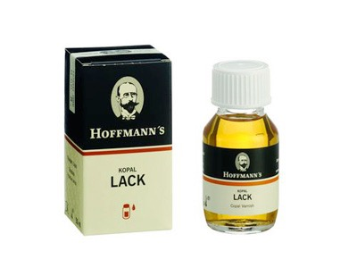
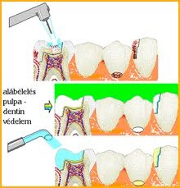
Az alábélelés vastagsága alapján csoprtosítjuk az anyagokat
1.Lakkok:
0,1-0,5 mm réteg, alkalmasak a dentintubulusok lezárására, hatékonyak a kémiai ágensek ellen, de nem nyújtanak védelmet a fizikai pl. hőhatás ellen.
2. Linerek:
A rétegvastagság kevesebb mint 1, de több mint 0,2 mm
Kálcium-hidroxid preparátumok vagy üvegionomer cementek

Slide 30
3. Alaptömés (base):
1-2mm a bevitt anyag vastagsága
- Cinkoxi-foszfát cement
- Cink-oxid-eugenol cement
- Polikarboxilát cement
- Kálcium-hidroxid tartalmú cement
- Kálcium-foszfát cement
- Üvegionomer cement
- Vinil-polifoszfonát cement

Slide 31
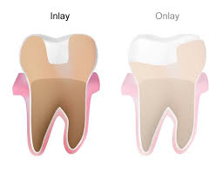
Végleges tömőanyagok:
A tömés legnagyobb tömegét kitevő anyagok
Direkt technika: Képlékeny formában fogba kerülők:
1. amalgám
2. cementek
3. kompozitok
4. kompomerek
Indirekt technika: Szilárd formában, becementezéssel a fogba kerülők: inlayek, onlay, overlay

Slide 32
Alábélelések anyagai:
1. Cinkoxi-foszfát cement:
19. század vége felé terjedt el. Alábélelő és ragasztó anyag.
Porának a cink-oxid, folyadékának az ortofoszforsav a fő alkotórésze. A kötése során sav-bázis reakció megy végbe. Jó mechanikai tulajdonságú, alacsony oldékonyságú.
Megkötéséig kb. 24 óráig foszforsavat ad le, ez pulpakárosító hatású lehet, ha dentinfal vékony, mert a foszforsav molekula a méreténél fogva a dentintubulusokon keresztül eljuthat egészen a fogbélig.
A dentintubulusokat nem zárja le hermetikusan, azok a baktériumok számára hozzáférhetőek maradnak.

Slide 33
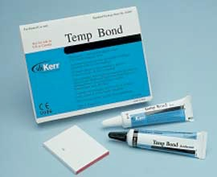
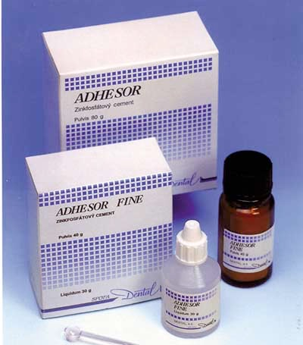
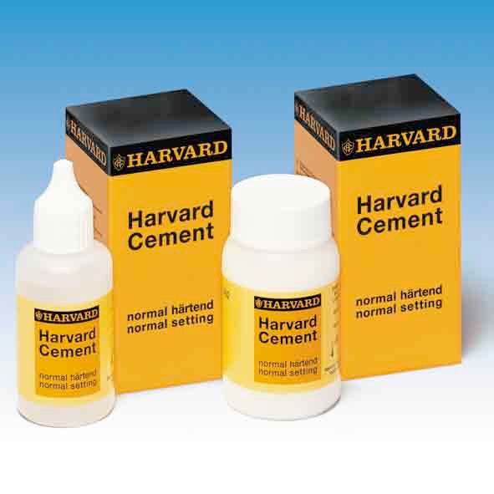
Készítmények:
ADHESOR ideiglenes tömésekhez, amalgám- és kompozit tömések alábélelésére, kisebb fix pótlások beragasztásához.,
HARWARD, LUMICON – beragasztó cementnek
FOSZFÁT cement: Alábélelő és ragasztó cement. Széleskörű felhasználhatóság. Hatékony védelem a hő és kémiai behatásokkal szemben.
TEMP BOND: Eugenolmentes ideiglenes cink-oxid ragasztócement.
- HOFFMANN: Phosphat cement.

Slide 34
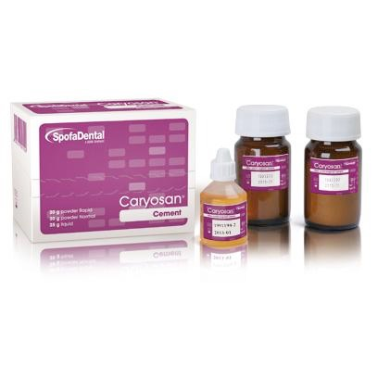
2. Cink-oxid-eugenol cement:
Népszerűvé a jó záróképessége miatt vált.
Porának fő összetevője a cink-oxid, folyadékának egy fenolszármazék, az eugenol, amely kis koncentrációban előnyös hatást fejt ki a pulpára.
Baktericid hatású, fájdalomcsillapító hatású, ezért alkalmas hosszútávú ideiglenes tömésnek.
Alaptömésként mély üregekbe nem alkalmazható, mert pulpasérüléseken keresztül a pulpára káros.
Kompozittömés alá nem javasolt, mert olajos készítmény és megzavarja a műgyanta polimerizációját.
Készítmény: CARIOSAN

Slide 35
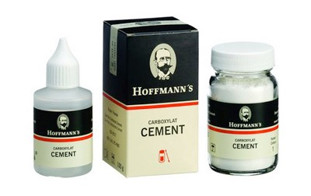
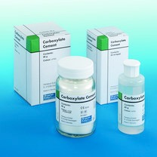
3. Polikarboxilát cement:
A cement pora hasonló a cinkoxi-foszfát cementhez, folyadéka poliakrilsav, amely méreténél fogva nem juthat át a dentintubulusokon. Így a pulpakárosító hatása lényegesen kisebb.
Előnye, hogy a poliakrilsav molekulán lévő karboxilcsoportok képesek a fog kalciumával kötéseket kialakítani, így a cement kémiailag köt a fog anyagához.
Mechanikai jellemzői gyengébbek mint a cinkoxi-foszfát cementté.
Frissen megkeverve az anyag nagyon ragadós.
Készítmények:
- CARBOXILAT CEMENT: Alábélelésre és rögzítésre.
- POLYCARBOXYLAT CEMENT: Gyorsan kötő cink-polykarboxilát cement koronák és inlay-k beragasztására illetve alábélelésre.

Slide 36
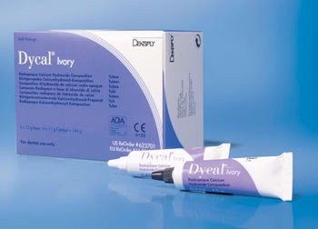
4. Kálcium-hidroxid tartalmú cement:
A Kalcium-hidroxid fertőtlenítő és dentinképző hatású, de ez csak akkor jön létre, ha az anyagból felszabadul valamennyi kalcium-hidroxid, ami viszont a cement lassú oldódását jelenti.
A mechanikai jellemzőik nem megfelelőek.
Jelenleg a fényrekötő calcium-hidroxid cemenetek a használatosak, emlyeknek az oldékonysága alacsony és a mechanikai tulajdonságai pedig lehetővé teszik, hogy egymagukban, védőréteg nélkül alkalmazzuk.
Fél-egy mm-es vastagságban alkalmas a pulpasebek fedésére.

Slide 37
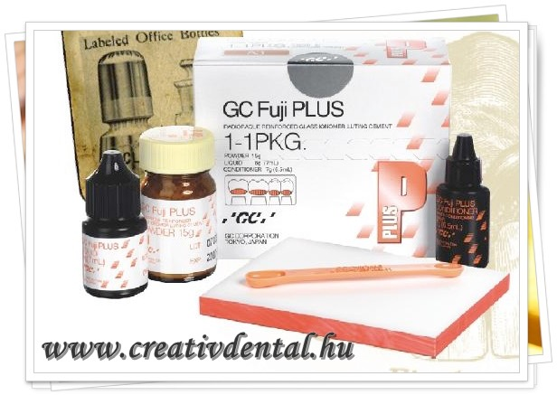
5. Kálcium-foszfát cementek
Alábélelésre, pulpasapkázásra alkalmas.
A porban lévő dikalcium- és tetrakalcium-foszfát kicsapódik és az anyag így megköt.

Slide 38
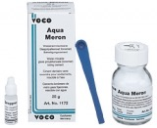
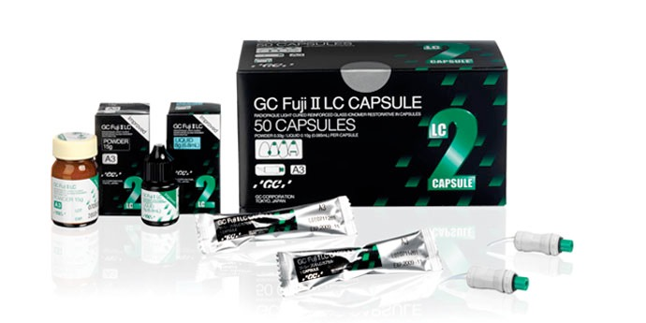
6. Üvegionomer cement:
Alkalmazható alábélelésre, ragasztásra. Végleges tömőanyagként nagyobb üregekbe, barázdazárásra nem vált be.
1980-as évekbe ez tette lehetővé a “szendvics”, rétegezett technika kialakulását. A dentint az üvegionomer cementtel, a zománcot kompozittal állították helyre.

Slide 39
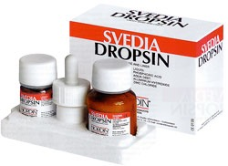
7. Vinil-polifoszfonát cement:
Az üvegionomer cementhez hasonlóan a pora reaktív üveget tartalmaz.
DROPSIN: Alábélelő cement, cink-oxid, kalcium-hidroxid, alumínium-hidroxid és magnézium-oxid tartalommal. Nem ragad az instrumenthez, könnyű kezelhetőség, biológiailag harmónikus védelem.

Slide 40
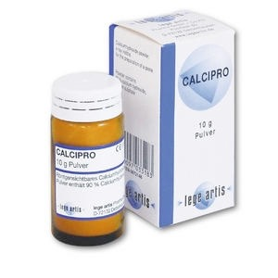
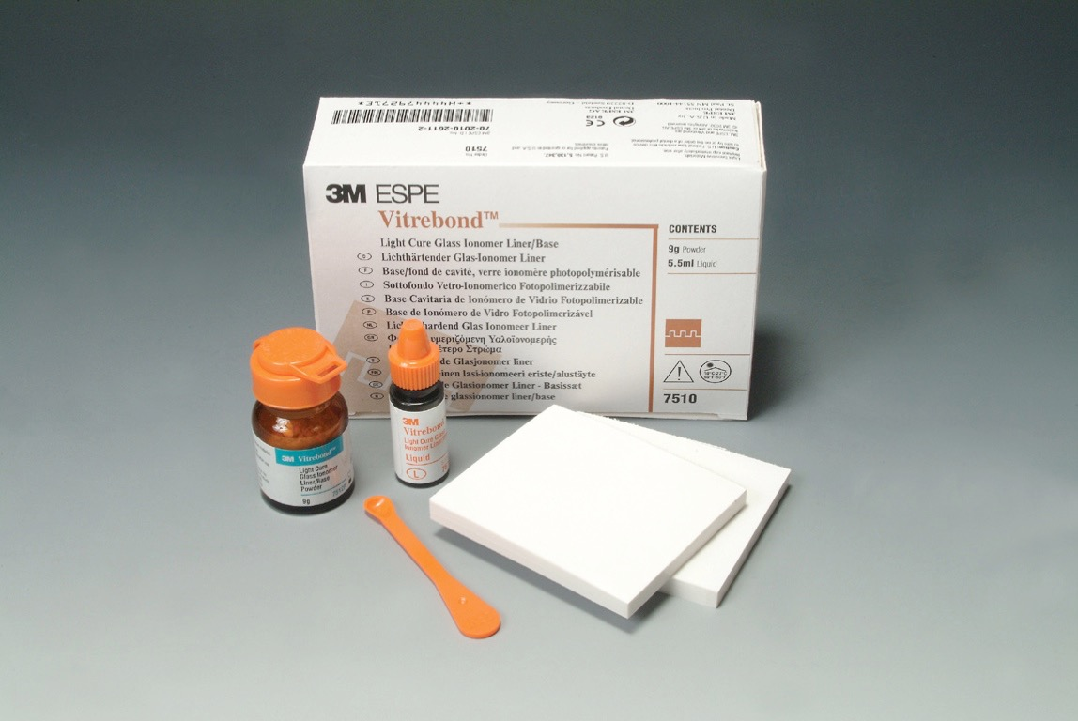
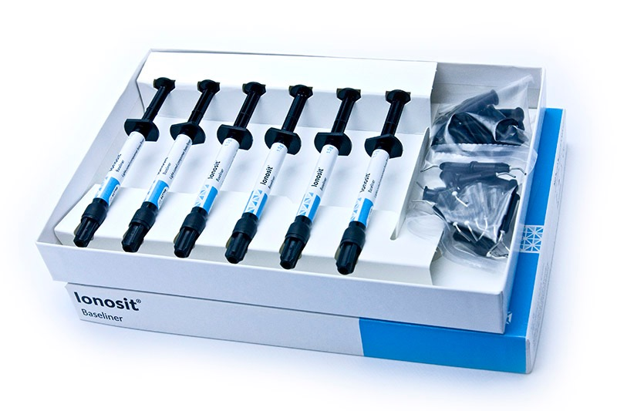
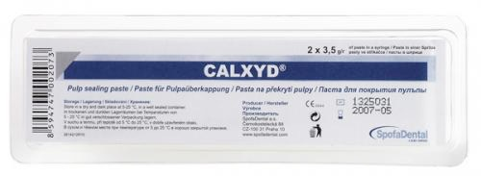
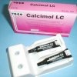
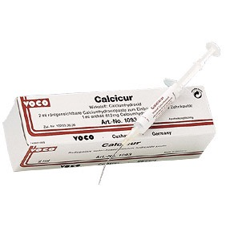
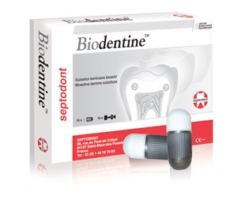
Alábélelő készítmények:
Vitrebond üvegionomer, Vitrebond Mini Kit,
Dycal calcium-hydroxid alábélelő paszta: röntgenezhető, pulpasapkázáshoz és kompozit tömések alábélelésére. Szín: elefántcsont,
Inosit baseline alábélelő fecskendős,
Calxyd calcium-hydroxid paszta,
Caryosan cink-oxid eugenol cement,
Calcimol LC fényrekötő, röntgenezhető kálcium-hidroxid alábélelő anyag,
Calcipro, Calcicur Röntgenárnyékot adó kálcium-hidroxid paszta fecskendőben, direkt- és indirekt pulpasapkázásra, illetve ideiglenes gyökértömésre.,
Inoseal, Ketac-Bond, Vitrebond, Life CA-OH tartalmú alábéleleő paszta, Biodentine Bioaktív dentinpótló anyag. Fizikai tulajdonságai az ép dentinéhez hasonlóak. Helyettesíteni képes a dentint a koronában és a gyökérben egyaránt. A legjobb feltételeket teremti meg a fogbél vitalitásának megőrzéséhez.

Slide 41
Alaptömés készítésére a legmegfeleőbb anyagok:
kalcium-hidroxid alapú cementek,
cink-oxid-eugenol cement,
üvegionomér cement, mivel
- antiszeptikus hatásúak,
- hőszigetelők és az
- ingerdentin képzését is stimulálják.
A kompozitok térhódítása óta és az egyre jobb dentin ragasztók (dentin bond agent) kifejlesztésével, ezek az anyagok is kezdenek háttérbe kerülni.

Slide 42
Üvegionomer cementek (Glass ionomer)
Elnevezése egy betűszó:
IONOMER = IONikus pOliMER
A fémport is tartalmazó: CERMET = CERamic and METal
Olyan anyag, amely savanyú kémhatású polimert, vizet és reaktív üvegszemcséket tartalmaz.
Az anyag kötése során sav-bázis reakció megy végbe, és sók keletkeznek.
A reakciónak köszönhetően az anyag ionokat ad le, amelyek közül a legfontosabb fluoridion.

Slide 43
Üvegionomer összetétele:
Pora gyártmánytól függ:
- lehet kalcium-aluminium-fluor-szilikát üveg vagy
- stroncium-aluminium-fluor-szilikát üveg
Folyadéka gyártmánytól függ: lehet
- poliakrilsav (polimer molekula csak akrilsav – acrylic-acid – egységekből épül fel),
- összetettebb molekula: itakonsav (itaconic acid) vagy maleinsav (maleic acid) vagy metakrilsav (metcrylic acid)/borkősav egységekből álló. Az ezekből álló polimert polikarbonsavnak vagy polialkénsavnak nevezzük
A por az erős hidrogén hidak révén a zománc apatitjához és a dentin kollagénjéhez kötődik.

Slide 44
Üvegionomer jellemzői:
- magas nyomás szilárdság
- jó tapadás
- biokompatibilis (bondozás, savazás nélkül jól tapad)
- dentintubulusokat hermetikusan lezárja
- dentin, zománc remineralizálódik
- antibakteriális hatás
- kémiailag köt a dentinhez, jól biztosítja a tömés széli záródását a zománccal nem fedett széli részeken
- 12-18% fluorid tartalmából 18 hónapig folyamatosan ad le, ezért cariesprotektív hatású

Slide 45
Üvegionomer jellemzői:
- csekély a zsugorodása
- nem polírozhatóak magasfényűre, így a plakkretenciót elősegítik
- a feszítőerőkkel szembeni viszonylag alacsony ellenállás, azaz a fokozott törési hajlam.
- Célszerűen használhatóak olyan I., II. és V. osztályú kavitások tömésére, amelyeket a későbbiekben az ún. "szendvicstechnikával" kívánunk tömni.
- Az üvegionomer cementek kitűnő tapadása mind a fogszöveteken, mind a különböző fémeken megfelelő alapot jelent alkalmazásukhoz a fogművek beragasztásához. Elsősorban fém- és leplezett fémkorona, valamint fémből készült inlay/onlay beragasztásához javasolhatóak.

Slide 46
- végleges tömésekhez főképp a gyermekfogászatban és a maradó fogak III. és V. osztályú, valamint nyaki és gyökércariesek esetén javasolt.
- használhatják ezt a cementet a tejfogazat töméséhez, részben mert itt kisebb rágóerővel kell számolnunk, részben a fogváltás miatt a tejfogak csak korlátozott ideig funkcionálnak.
- Alkalmazhatóak pulpasapkázáskor (indirekt pulpasapkázáskor önállóan, direkt pulpasapkázáskor a pulpasebet záró anyag fölé helyezve), gyökérkezelés munkafolyamatai közötti időben, és minden olyan esetben, amikor tartósan jó széli záródású ideiglenes tömésre van szükségünk.
- javasolhatóak azokon a területeken, ahol az ínyszél közelsége miatt izolálási nehézségek lépnek fel, és biztosan tartó széli záródást kell létrehozni a dentin felé.
Fémtöltőanyag hatására nő a keménysége, szilárdsága és kopásállóbb, ellenállóbb lesz a nedvességgel szemben, jobb a tapadása.

Slide 47
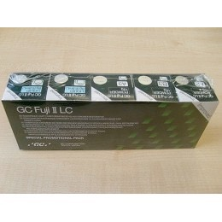
Üvegionomer cementek típusai:
I. Önkötő anyagok:
- hagyományos por + folyadék
- vízzel keverhető hagyományos cement
- cermet cement
- fénnyel gyorsítható kötésű cement
- nagykeménységű, gyorsan kötő cement
- műanyaggal megerősített cement
II. Fényrekötő anyagok
- fényrekötő cement
- hármas kötésű cemen

Slide 48
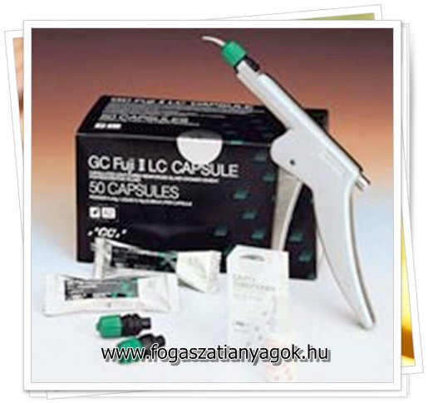
Üvegionomer készítmények
- Ketak cem klasszikus kézikeverésű üvegionomer ragasztócement inlay-k, onlay-k, koronák, hidak, csapok, fogszabályzógyűrűk beragasztására ill. alábélelésére. Könnyű keverhetőség. Ideális konzisztencia. Magas szakítószilárdság.
- Fujicem (automix) – ragasztó cement
- GC Fuji II LC – polifunkciós esztétikai helyreállító fényrekötő üvegionomer, 11 színben
- GC Fuji II LC Improved kapszula, A2 és A3 színben – ragasztó cement

Slide 49
Üvegionomer készítmények
- Kavitan cem - ragasztó cement
- Voco Ionolux fényrekötő üvegionemer a maradó ill. a tejfogak ellátására I,III,V. osztályokban.
Alkalmazható alábélelésre, csonkfelépítésre, ideiglenes és végleges ellátásra egyaránt.
- Miracle mix – csonkfelépítő üvegionomer
- Fuji ORTHO LC – fényrekötő bracket ragasztó
- GC FUJI BOND LC fényrekötő dentin/zománc bond

Slide 50
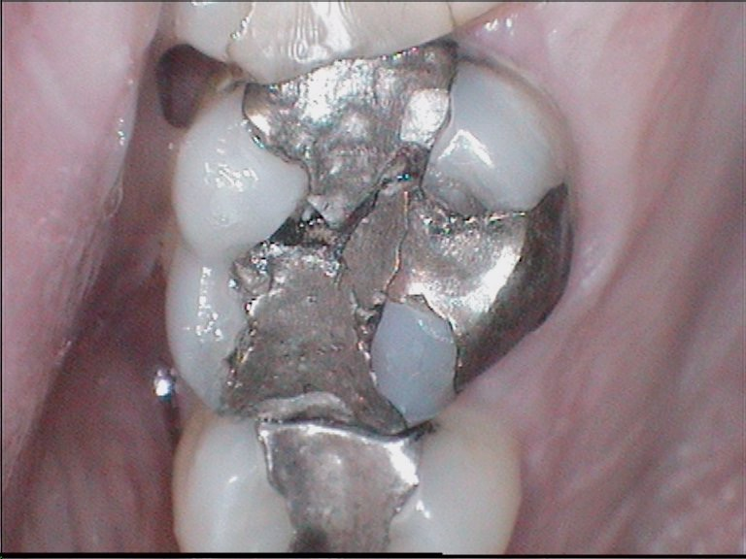
Amalgámtömés
Amalgám meghatározása: A higanynak (Hg) más fémmel / fémekkel alkotott ötvözete.
A fogászati amalgám fő összetevői:
Higany, ezüst, ón, tartalmaz még rezet és lehet benne cink.
Amalgámtömések csoportosítása:
Lehet:
- az egyes összetevők mennyisége ill
- a részecskék formája alapján
- hány fém vesz részt az ötvözetben

Slide 51
Összetevők alapján:
- Réztartalom alapján:
o Alacsony (2-5%) réztartalmú konvencionális
o Magas (12-30%) réztartalmú, gamma-2-fázis mentes amalgám
A réz mennyisége lényegesen befolyásolja az amalgám jellemzőit, ma már gyakorlatilag a korszerűbb magas réztartalmú amalgámokat használják.

Slide 52
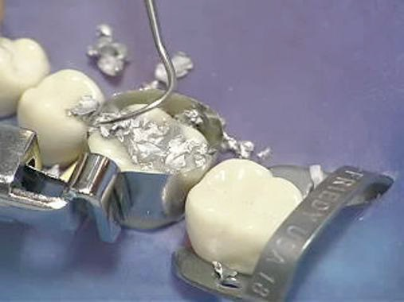
Összetevők alapján:
- Cinktartalom alapján:
o Cinket tartalmazó
o Cink mentes
A konvencionális amalgámok 1%-ban tartalmaztak Cinket, szerepe a fő összetevők oxidációjának gátlása. Ha nem megfelelő volt a tömés készítés, és vízzel találkozott a megkötött amalgámban lévő cink-oxid, azt elbontva hidrogént szabadít fel, ezáltal késői expanzió jelenséget okozott.
A magas réztartalmú ötvözeteknél a cinktartalom 20-50%-al hosszabb élettartamot biztosít a tömésnek.

Slide 53
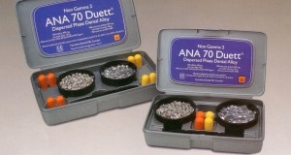
Összetevők alapján:
- Ezüstöt és Ónt mindegyik tartalmaz:
A konvencionális reszelékben:
- 65% Ezüst
- 29% Ón
- legfeljebb 6% Réz
- legfeljebb 2% Cink
- legfeljebb 3% Higany
A gamma-2-fázis-mentes amalgámpor
- ezüstartama 40-70%
- réz mennyisége12-30%

Slide 54
A fém ötvözetük alapján:
- binér (2x),
- trenér (3x),
- qaterner (4x) amalgámról beszélünk
pl: Réz (Cu) – amalgám: Cu és Hg
Ezüst (Ag) amalgám: Ag + Sn (ón) + Hg ( Black féle összeállítás)

Slide 55
Nemes amalgám: Legalább 50% ezüst kell legyen benne
Az optimális amalgám (konvencionális) Black szerint 72% Ag (ezüst) + 27,55 % Sn (Ón)
Ez a reszelék összetétele
és ebből kell 60tf % venni + 40tf % Hg
A konvencionális amalgám megkeverése során az ezüstből és Ónból álló gamma fázis érintkezésbe kerül a higannyal és két új fázis jön létre:
1. (Ezüstből)Ag + Hg = AgHg - gamma 1 fázis – stabil
2. (Ónból)Sn + Hg = SnHg - gamma 2 fázis – nem stabil, elbomlik!

Slide 56
Gamma 1 fázis kristály szemcséi általában kicsik és szimmetrikusak,
Gamma 2 fázis kristály szemcséi hosszúkás, késpengeszerű formájú – ez hátrány, mert a felszínen elkezdődő korrozió a hosszukás kristályok mentén a mélybe jut –így a tömés porozussá válik és meggyengül.
Ezért ha rezet teszünk az amalgámhoz csak elenyésző mennyiségű gamma 2 fázis keletkezik, ellenben a keletkező réz-ón fázis kevésbé hajlamos az korrózióra.
  A gyártók igyekeznek az ónt egyre nagyobb mértékben más fémekkel (RÉZ) pótolni, csomagoláson „Non Gamma-2-es” jelzéssel látják el ezeket a termékeket.
Amalgám kötési ideje 2-3 óra. Utána 24 óra múlva finírozzuk és olírozzuk.

Slide 57
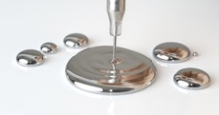
Az amalgámtömésekből felszabaduló higany mennyisége nagyon alacsony, az érvénye egészségügyi határérték alatt van. A higanyleadás oka a tömésben feleslegben maradt, reakcióba nem lépett higany párolgása, ill. a gamma1-fázis fokozatos átalakulása.
Az elemi higany nem akkumulálódik irreverzibilisen a testben
Az amalgámot megfelelő biztonsági használat és eljárási szabályok mellett biztonságosnak kell tekinteni.
Nem kell mindenáron kicserélni, kivéve fémallergia, higanyallergia esetén.
Black –féle üregalakítás után alábélelés valamilyen Calcium-hidroxid tartalmú anyaggal.
Alábélelés célja a dentin érzékenység csökkentése
Történhet: - önkötő vagy fényre kötő üvegionomer cementtel
- lakk
- Dycal (ha amalgám tömés megy rá, előbb cementtel kell fedni)
- egyéb alábélelő anyag…

Slide 58
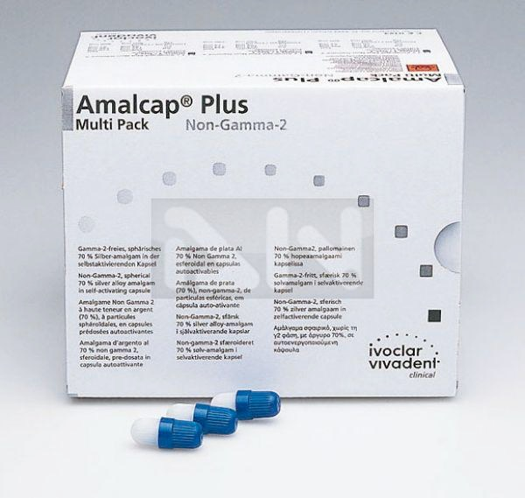
Amalgám kiszerelése:
- reszelék + higany
- készletben reszelék tabletta + fóliázott Hg + kapszulák 1, 2, vagy 3 adagos
- előre elkészített 1, 2 vagy 3 adagos kapszulában.
pl: ANA 70 duett, ANA 2000 duett
Keverőgép használata után dörzscsészébe tesszük, és az adagoló
pisztollyal vesszük ki és tesszük a cavitásba.

Slide 59
Amalgám alkalmazásával kapcsolatos szabályok:
TÁROLÁS:
Higanyt – jól lezárt üvegben
Az amalgámmaradékok tárolására víz vagy röntgen fixáló folyadék (előnyösebb: mert az oldat képes megkötni a felszabaduló higanyt) alatt, zárható tároló edényben. A Hg levegőn rövid idő alatt is szublimál és ez mérgező (tüdő alveolusai).
A szublimáció olyan halmazállapot-változás, amikor a szilárd halmazállapotú anyag gázzá fejlődik melegítés hatására anélkül, hogy közben folyékony állapotot venne fel.

Slide 60
TÖMÉS KÉSZÍTÉSE:
Higanyhoz még kesztyűben se nyúljunk! következménye: kontact dermatitis, fémallergia
Nem szabad szabad kézzel amalgámot keverni.
Keverőgépeknél a működés alatt egy átlátszó tetővel fedjük le a mozgó kapszulát – részleges védelem.
Amalgám kondenzálása alatt használjunk elszívót
Kofferdám felhelyezése.
Keverőgépek vagy kapszúlázott amalgám használata.
Elszívás, szellőztetés.
Műszerek alapos tisztítása sterilizáslás előtt.

Slide 61
TÖMÉS, POLÍROZÁS, FINÍROZÁS:
Kofferdám + exhaustor
Vízhűtés alkalmazása
Szellőztetés
TÖMÉS ELTÁVOLÍTÁSA:
Kofferdám felhelyezése, higany allergia esetén kötelező!
Vízhűtés alkalmazása
Szellőztetés

Slide 62
KÖRNYEZET VÉDELME:
Amalgám szeparátor felszerelése
Higannyal kontaminálódott eszközöket pl. vattarollni fertőző veszélyes hulladéktól külön gyűjtsük – mert ha elégetik higanygőz juthat a levegőbe
Gyermekeknél, terhes anyáknál nem tanácsolják külföldön.
fémallergiásoknál NEM alkalmazunk amalgám tömést!!!

Slide 63
Amalgám hátrányai:
- színe eltér a fogakétól (nem esztétikus)
- korrozióra hajlamos
- jó hő és elektromos vezető
- nem tapad a kemény fogszövetekhez
- a szabad higany túlérzékenységet okozhat (készítésnél, eltávolításnál)
Amalgám előnyei:
- szájban nem oldódik
- térfogatát nem változtatja
- kopásálló, rágónyomással szemben ellenálló – praemolarisokba és molarisokba kiválóan alkalmas
- Black I., II. és V. osztályú cavitásokba

Slide 64
Kompozitok és az adhezív töméstechnika anyagai:
A kompozit anyagok heterogén rendszerek, röviden kompozitok vagy társított anyagok olyan összetett anyagok,
amelyek két vagy több különböző szerkezetű és makro-, mikro- vagy nanoméretekben elkülönülő anyagkombinációkból épülnek fel a hasznos tulajdonságok kiemelése és a káros tulajdonságok csökkentése céljából.
A kompozitok alapanyaga az erősítő fázis segítségével ér el jobb tulajdonságokat.
Az alapanyagot mátrixnak, a többi elemet pedig második (vagy erősítő) fázisnak is nevezzük.

Slide 65
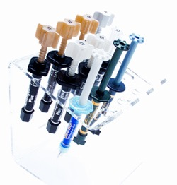
Kompoziciós tömőanyagokat a 60-as években hozták forgalomba.
Kompoziciós tömőanyagok három összetevőből állnak:
- organikus alapállomány (matrix)
- szervetlen (anorganikus) töltőanyagrész (fillerek)
- és a kettő közötti kötést biztosító ún. Szilánfázis
Mátrix alkotói:
- nagy molekulasúlyú monomer
- kis molekulasúlyú monomer
- szilán
- inhibitor
- iniciátor
- akcelerator
- színező és UV-fluoreszcens anyagok
- egyéb anyagok

Slide 66
A nagy molekulasúlyú monomer a töltelékrészeket egységbe foglalja – ez a bis-GMA.
A kis molekulasúlyú monomer a nagy molekulasúlyú monomer viszkozítását hivatott csökkenteni, azaz folyósabbá tenni.
Szilán teremti meg a kémiai kötés lehetőségét a töltelék és a matrix között.
Inhibitor molekulák feladata az eltarthatósági idő megnyújtása (önmagukban gyorsan megkötnének a kompozitok).
Fotoiniciátor szerepe a polimerizálódás megindítása, azaz beindítja a kötés folyamatát.
Akcelerator – felgyorsítja a polimerizációs folyamatokat. Ezek csak önkötő vagy kémiai kötésű anyagoknál kapnak szerepet (csonkfelépítő kompozitok, dualcementek)

Slide 67
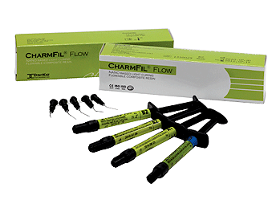
Kompozíciós tömőanyagok osztályozása:
Lutz és munkatársai szerint:
4 osztályba sorolta a kompozitokat:
1. Konvencionális kompozitok (KK)
2. Hibrid kompozitok (HK)
3. Homogén mikrotöltésű kompozitok (HMK)
4. Inhomogén mikrotöltésű kompozitok (IMK)

Slide 68
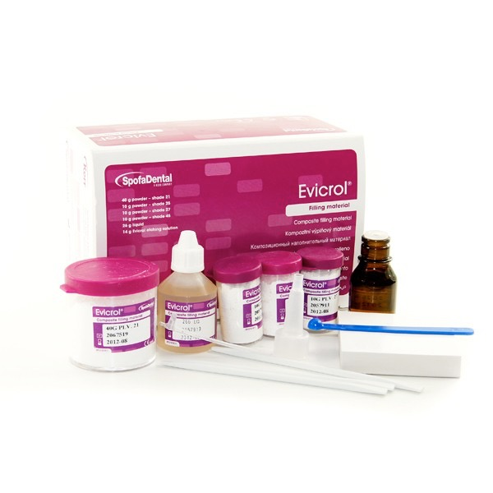
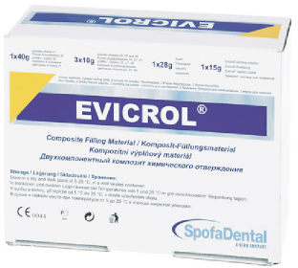
1. Konvencionális kompozitok (KK)
- hagyományos makrotöltőanyag
- jó fizikai (elaszticitása, rigiditása magas, kifáradásuk alacsony, nyomó-, szakítószilárdságuk jó) és elfogadható optikai sajátosságokkal rendelkezik
- magas az anorganikus tartalma, ezért alacsony a polimerizációs zsugorodása
- hátránya nehéz finírozni, a simára polírozott tömések is a szájban érdessé válnak (plakk, elszíneződés) (Evicrol)

Slide 69
2. Homogén mikrotöltésű kompozitok (HMK)
- a felszín jól finírozható és polírozható
- a hőtágulási együtthatója jelentősen eltér a fogszövetekétől, és nagyon nagy a polimerizációs zsugorodása (4 térfogat%)
– ez a kompozit típus már nincs forgalomban

Slide 70
3. Inhomogén mikrotöltésű kompozitok (IMK)
- jól polírozható
- jó a széli záródása, felszíni simasága
- esztétikus
- hátránya, hogy a kötődés nem mindig megfelelő, ezért a tömőanyag belsejében törések keletkezhetnek – tömes minőségének romlása
- polimericációs zsugorodásuk magas

Slide 71
4. Hibrid kompozitok (HK)
- ezek a legújabb és mindmáig fejlesztett típusok
- a makrofilterek nagyságát igyekeznek benne csökkenteni – “szubmikron hibridek”
- polimerizációs zsugorodásuk: 1,5-2,0 térfogat% (minél magasabb az anorganikus töltőanyag tartalom, annál kisebb a polimerizációs zsugorodás

Slide 72
Kompoziciós tömőanyagok részecskenagyság alapján:
Makrofillerek 10m és 100m között
Midifillerek 1m és 10m között
Minifillerek 0,1m és 1,0 m között
Mikrofillerek 0,01m és 0,1 m között
Nanofillerek 0,005m és 0,01 m között
Megafillerek nagyon nagy méretű
A korai kompozitok főleg makrofill kompozitok voltak, legjelegzetesebb hazai képviselője az EVICROL

Slide 73
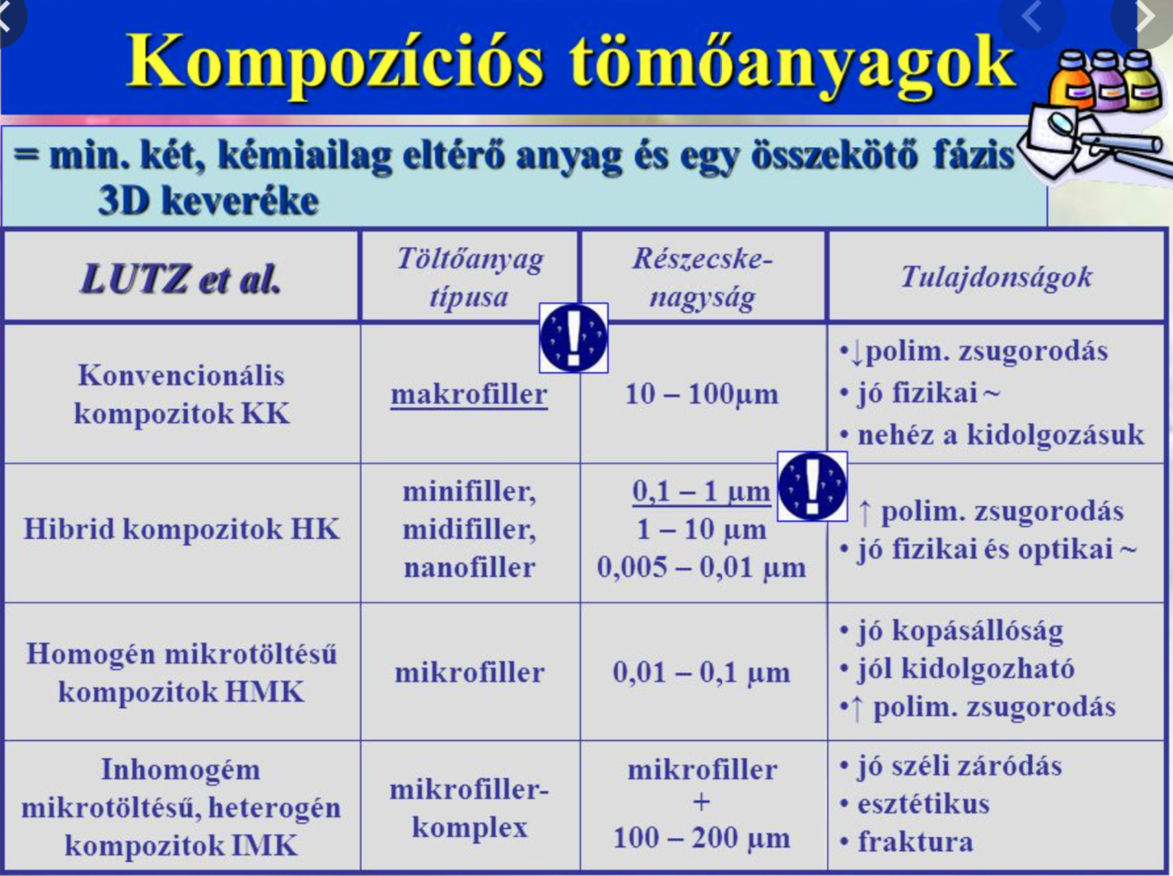

Slide 74
A kompoziciós anyagok felhasználási területe
- kavitások ellátása
- Formakorrekció
- Színkorrekció
- A fog kemény szöveteinek veleszületett rendellenességeinek kezelése
- Trauma következtében meglazult fogak sínezése
- Tejfogrestauráció
- Diasztémazárás

Slide 75
Kompozitok előnyei:
- Feldolgozás: jó modellálhatóság, könnyű gyors felhasználás, kiváló polírozhatóság, biztos és gyors színkiválasztás
- Megbízhatóság: kiváló széli záródás, az antagonisták védelme a természetessel megegyező abráziós tulajdonságok következtében
- Esztétika: „kaméleon effektus”, természetes színharmónia, tökéletes felületi simaság, széles színválaszték VITA színekben.

Slide 76
Adhéziónak nevezzük azt a folyamatot, amelynek során az anorganikus foganyag rezinnel (bondanyaggal, adhezívvel) cserélődik ki.
Ez a csere a zománc- és dentinbondozásnak az alapja.
Az adhezív/bondanyag olyan folyékony anyag, amely két anyagot összekapcsol és megszilárdulva képes lesz a terhelések átvitelére egyik anyagról a másikra.
Az „adhézió“ szó latin eredetű adhere=hozzátapad, hozzáragad.
Az adhézió két anyag kapcsolódása egyetlen érintkezési felületen.
A fogorvosi szaknyelvben adhezív kapcsolódásról van szó, azaz adhezív anyag vagy bondanyag kapcsol össze két anyagot (foganyag és tömőanyag).
A klasszikus barázdazáró adhézióval kapcsolódik a zománchoz, de a zománc vagy dentin bondozás már adhezív kapcsolódás, hiszen adhezív/bondanyag kapcsolja össze a foganyagot a tömőanyaggal.

Slide 77
Kondicionálás:
- 35-37% -os ortofoszforsavval történik (eredetileg 60 s-ot ajánlottak, ma az elfogadott 30-40 s, dentin 15 s)
- utána ugyanennyi ideig tartó mosás, majd szárítás
- Kondicionálás hatására a zománcprizmák demineralizálódnak, így a bondanyag infiltrációja, penetrációja fokozható
- A bondanyag 10-50 mm mélységig hatolhat a mikrohasadékokba, és a kondicionálás révén kioldódott anyagok helyére kerülve mikromechanikai kötést eredményeznek
- A bond a zománcprizmák közötti, ill a zománcprizmákon belüli résekbe penetrálódik és polimerizálódik
- Macrotage (tag=csap) –nak nevezzük azokat a polimerizálódott bondanyagnyúlványokat, amelyek az interprizmatikus réseket töltik ki és cirkulárisan helyezkednek el a zománcprizmák körül
- Microtage-ka zománcprizmák magjainál találhatók, ahol a bondanyag a kioldódott hidroxil-apatit kristályok helyére hatol és ott polimerizálódik
- A bondanyag abszorpciója hajszálcsövesség révén jön létre.
- A savas előkezelés hatásosságát a zománc magas fluorid koncentrációja csökkenti.

Slide 78
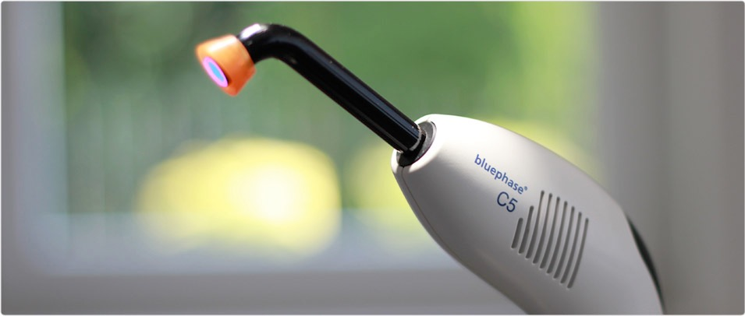
Adhezív generációk fejlődése
Az első generációs adhezívek
- az 1970-es években jelentek meg, és nem bizonyultak túl sikeresnek.
- A zománchoz való ragasztóképességük erős volt, de a dentinhez való ragasztóerő elégtelennek bizonyult
- A ragasztás a bondanyagnak a dentin kalciumjával történő lekötése útján jött létre.
- Néhány hónap elteltével a dentinragasztó hatás megszűnését tapasztalták. Ezeket a bond-anyagokat elsősorban kisméretű III. és V. osztályú retenciós üregek tömésekor ajánlották.
- Amennyiben az első generációs adhezíveket molárisok okkluzális töméseinél alkalmazták, általános problémát okozott a posztoperatív érzékenység jelentkezése.

Slide 79
Második generációs adhezívek
- 1980-ban fejlesztették ki.
- Ezeknél az anyagoknál a preparációs törmeléket, azaz a smear layer-t próbálták felhasználni a ragasztásra.
A smear layer azonban csekély mértékben tapadt az alatta levő dentinhez, így a kavitás preparálásánál még mindig szükség volt mechanikus retenció kialakítására is.
- a molárisoknál pedig jelentős posztoperatív érzékenység jelentkezett.

Slide 80
Harmadik generációs adhezívek
- 1980-as évek végén- Kétkomponensű, ún. primer/adhezív rendszereket vezettek be. Ezek már kifejezetten jobb ragasztóerőt produkáltak
- A tömések dentinnel érintkező felszínén nagy mértékű tapadóerőt biztosítottak, így a kavitás preparációjánál már feleslegessé tették a mechanikus retenció kialakítását
- Ezzel a technikával lehetővé vált az erózió, abrázió következtében létrejött léziók minimális preparációval történő helyreállítása.
- Az újabb generációs ragasztók előnye, hogy használatuk után a molárisoknál jelentősen csökkent a posztoperatív érzékenység előfordulása is.
- Ezek a bondanyagok első olyan generációt jelentik, amelyek nem csupán a fogszövetekhez, hanem a fogászati fémekhez és a kerámiákhoz való ragasztást is lehetővé tették.
- Hátrányosnak bizonyult azonban ragasztóhatásuk viszonylag rövid élettartama.
- Adhéziós hatásuk három év után kifejezetten csökkent. A páciensek megnövekedett esztétikai igényeinek megfelelően a fogorvosok hamarosan rutinszerűen alkalmazták a kompozitokat a molárisok területén is, annak ellenére, hogy a posztoperatív érzékenység problematikus maradt

Slide 81
Negyedik generációs adhezívek
A dentinhez való rendkívüli nagyságú ragasztóképességük, valamint a posztoperatív érzékenységet jelentősen csökkentő hatásuk miatt a fogorvosok többsége a molárisok ellátásánál az amalgámról fokozatosan áttért a direkt kompozittömések készítésére.
- A negyedik generációs bondanyagok jellemzője, hogy hibridizációt hoznak létre a dentin és a kompozit-anyagok találkozásánál. A hibridizáció azt jelenti, hogy az adhezív anyag resinje foglalja el a dentinfelszínen lévő hidroxilapatit és víz helyét. Ez a resin a visszamaradt dentin kollagénrostokkal együtt alkotja az ún. hibridréteget (hybrid layert).

Slide 82
Negyedik generációs adhezívek
- 1990-es évek elején jelent meg
- - A hibridizáció kiterjed mind a dentintubulusokra, mind pedig az intertubularis dentin területére, ezáltal jelentősen megnöveli a dentin felszínén érvényesülő ragasztóerőt.
- A negyedik generációs bond-anyagok használatával kapcsolatban kiemelkedő újítást jelentett a totális savazás (mind a zománc, mind a dentin savazva), valamint a nedves dentinragasztás koncepciója.
- Ezek a ragasztóanyagok a komponenseik alapján különbözőek lehetnek: két vagy több összetevőjüket kell összekeverni, precízen ügyelve a keverés arányaira.
- Mindez könnyen megoldható laboratóriumi körülmények között, de a klinikumban, a szék mellett állva meglehetősen komplikált.
- Klinikai körülmények között a pontos keverési arányok nehéz betarthatósága, valamint a keverés különböző lépései a dentinragasztó képesség csökkenéséhez vezettek.

Slide 83
Ötödik generációs adhezívek
- Egyetlen komponensből áll, így gyorsan rendkívül népszerűvé vált
- Megfelelő tapadást biztosít nemcsak a zománchoz és a dentinhez, hanem a kerámia- és a fémanyagokhoz is.
- Dentinragasztó ereje erősebb a negyedik generációsnál
- Nagy előnye, hogy egyetlen tubusban elhelyezhető, egyszerű használhatósága csökkenti a fogorvos hibalehetőségét.
- Bár a preparált fogfelszínre helyezéskor enyhe érzékenységet okoz, alkalmazása után azonban a posztoperatív érzékenység jelentősen csökken
- ötödik generációs adhezívek jelenleg a legnépszerűbb fogászati ragasztóanyagoknak tekinthetők.
- Technikai érzékenységük minimális, mivel a preparált fogfelszínre direkt applikálhatók
- Klinikailag jelentős a posztoperatív érzékenységet csökkentő hatásuk is

Slide 84
Hatodik generációs adhezívek
- nincs szükség a savazásra a dentinnél
- 2000 óta van forgalomban, a savazás eliminálására fejlesztettek ki. Ezek az anyagok magukba foglalják a dentinkondicionáló folyadékot is. A savazás (kondicionálás) a fogfelszínen ún. self limiting, azaz magától megszűnő folyamatként zajlik. A savazás végtermékei pedig véglegesen beépülnek a fogszövet és a tömőanyag közötti állományba.
- Az idő elteltével a dentinragasztó erő (18-23 MPa) változatlannak bizonyult, ugyanakkor a nem savazott zománcfelszínnél a tapadás nem maradt megfelelő.
- többkomponensűek, többféleképpen kell alkalmazni őket, összetéveszthetők,
nem csak a foghoz való kötődésében nyújt többet elődeinél, mivel hihetetlenül magas
▪ kopásállóság
▪ nyomásállóság
▪ szakítószilárdság
eredményeképpen az ép foggal vetekedő tulajdonságú anyag. Nem csak a front fogak, hanem az őrlőfogak területén is alkalmazható.

Slide 85
Hetedik generációs adhezívek
- bondanyagokkat ismét egyszerűsítették, a többkomponensű hatodik generációs adhezíveket leegyszerűsítették egyetlen komponensű ragasztóanyaggá
- a hatodik, mind a hetedik generációs bondanyagok ragasztáskor egyszerre biztosítják a sav és a primer együttes hatását.
- Alkalmazásuk után a posztoperatív érzékenység is csökken, vagy egyáltalán nem is tapasztalható.

Slide 86
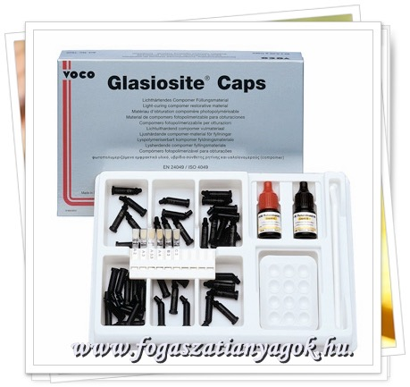
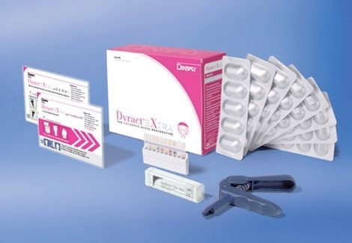
Kompomerek
Neve betűszó KOMPOzit + üvegionoMER = KOMPOMER
Olyan anyag amely tartalamaz:
- különleges bifunkcionális monomert (amely megvilágítás hatására polimerizálódik mint a kompozit)
- reaktív üveg töltőanyagot (hasonlóan az üvegionomer cementhez)

Slide 87
Kompomerek jellemzői
Kötése során kétféle reakció megy végbe:
- szabadgyökös polimerizáció (mint a kompozitoknál)
- víz felvétele után sav-bázis reakció, amely fluorid leadással jár (mint az üvegionomernél)
Csoportosításuk:
1. fényrekötő kompomerek - Tömőanyagként használatosak
2. Önkötő kompomerek – ragasztócemenetek
Normál és Flow változatban
Barázdazárásra alkalmas is létezik
Használható még: alábélelésre, csonkfelépítésre
Savazásos technika alakalmazásával ajánlják használni

Slide 88
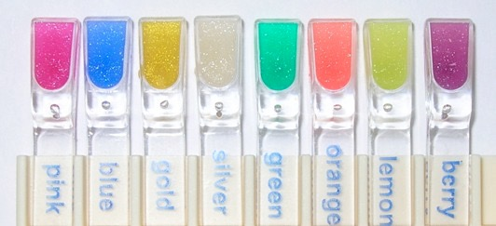
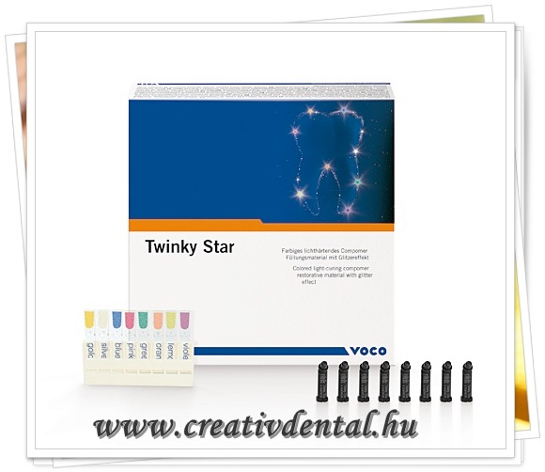
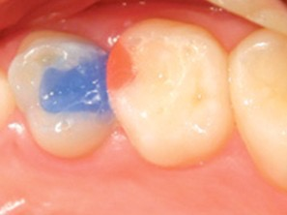
Készítmények:
Voco glasiosite caps
Nagy kopásállóság, nyomó- és szakítószilárdság, kitűnő alakíthatóság jellemzi.
Kiválóan polírozható, így magas esztétikájú tömések készíthetőek vele.
Folyamatos fluorid leadása révén megbízható prevenciós hatás érhető el.
Twinky Star kit
Színes, csillogó hatású, fényre kötő kompomer. Tejfogak tömésére.
Előnyei: Hét tetszetős szín, Kapszulából, könnyű és gyors alkalmazás, Kiváló polírozhatóság, Fluorid leadás, Arany, ezüst, kék, rózsaszín, zöld, narancssárga, citromsárga.
Dyract extra refill
Univerzális kompomer tömőanyag, amely egyszerűen kezelhető, nem ragad, gyors, mert 2 mm réteget elegendő 10 másodpercig polimerizálni. Magas kopásállóságú, redkívül kedvező mechanikai tulajdonságokkal bír, kaméleoneffektusa révén kiváló esztétikát
eredményez. Garantált hosszútávú fluorleadás.

Slide 89
Fém-és esztétikus betétek készítése, héjkészítés
A betét az a „tömés”, amelyet szilárd állapotban helyezünk a preparált üregbe és azt ott ragasztással rögzítjük.
Felosztása:
1. kiterjedése szerint lehetnek:
a. inlayek (betétek) – örlőfogon legalább egy csücsök szabadon marad. A csücskök barázda felőli lejtőjére terjednek ki.
b. onlayek (kiterjesztett betétek) – ha a betét az adott örlőfog összes csücskét beborítja. Az onlayek nagyobb kiterjedésűek, enyhén túllépnek a csücskök csúcsán.
c. overlayek (borító-betétek) - Ezek teljesen befedik a csücsköket.

Slide 90
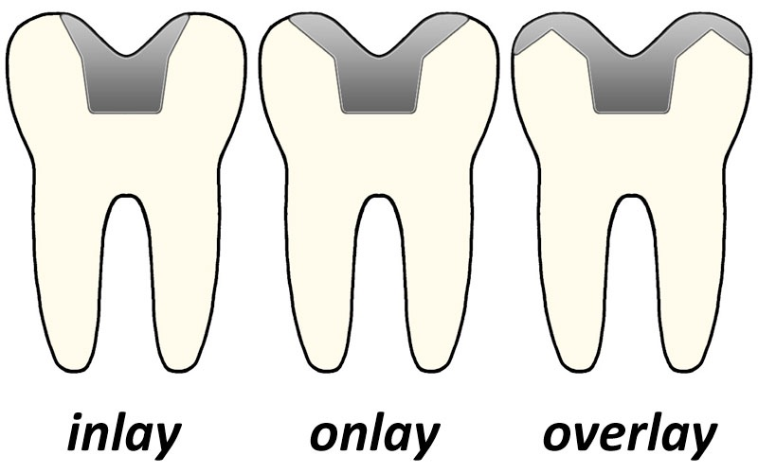

Slide 91
Betétek:
Anyagukat tekintve: fém, műanyag, kerámia, ezek kombinációja
Rendelőben vagy fogtechnikai laborban készítik:
- rendelőben: fényrekötő kompozitok, ill CAD/CAM technika – a preparált üreg méretadatai optikai úton felvehető és egy speciális esztergagép a gyáilag elkésztett kompozit- vagy kerámiatömbből fogtechnikus közreműködése nélkül kifargja a betétet (chair-side technika)
Lemintázás módja szerint:
a. Direkt: ha a fogorvos rendelőben készíti el viaszból a betét mintáját
b. Indirekt: a preparált üregről mintát készítünk, azaz lenyomatot veszünk. A betét viaszmintáját ilyenkor technikus készíti el a gipszmintán

Slide 92
Betétek indikációi:
- nagyon destruált a fog, a plasztikus tömes retenciójához már kevés a rendelkezésre álló foganyag, ill. a megmaradt foganyag sérülékeny, törékeny
- plasztikus tömőanyaggal nehéz lenne a megfelelő kontúr és kontaktpont kialakítása
- tartós tömes készítése a cél
- a rágófelszín rekonstrukciója, korrekciója szükséges, kopott fogaknál harapásemelés
- rágófogak közötti kisebb hézagok megszüntetését kívánjuk elérni
- gyökérkezelt fogak végleges ellátása a cél
- fogpótlásokkal összefüggésben hídhorgonyként vagy támaszték befogadására
- más tömőanyaggal szembeni allergia

Slide 93
Betétkészítés kontraindikációi
- a beteg magas caries aktivitást mutat
- a fog nem csak approximalisan hanem oralisan és/vagy buccalisan is szuvas
- a beteg fiatal és még kialakulhat fogszuvasodás a betéttel nem ellátott fogfelszíneken
- kis laesiok esetében, amikor más plasztikus tömőanyaggal is sikeresen el lehet látni a fogat
- ha az adott fog nem tünetmentes, akkor azok megszüntetéséig nem célszerű betétet készíteni

Slide 94
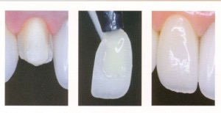
Héjkészítés
A fogak csak egyik, többnyire vestibularis felszínének befedése valamilyen fogszínű anyaggal.
Célja:
- fokozott esztétikai igények kielégítése
- fogrészek/fogak elszíneződésének leplezésére
- defektusok korrekciója
- fejlődési rendellenesség, abrasion, fractura miatt sérült fogkoronai részek rekonstrukciója
- a fog hosszának tetszés szerinti korrekciója
- diasthema zárás

Slide 95
Héj lehet:
Részleges héj – héjjal fedjük a metszőfogak vestibularis felszínének egy részét
Teljes héj – beborítjuk a teljes vestibularis felszínt, esetenként az incisialis részt is
A koronákkal szemben lényegesen kevesebb fogszövet eltávolítását igényli, ezért jól megfelel a fogszövet kímélő preparálást előnybe részesítő korszerű szemléletének.

Slide 96

Szendvics technika
Módosított "szendvicstechnika", üvegionomer és kompozit, valamint cermetcement és amalgám együttes alkalmazásával

Slide 97


Bal felső első nagyőrlőfog izolálás
után és a kavitás alakítása közben.
A dentin felszínén még szuvas
területek észlelhetőek
A caries indikátor alkalmazása
segít felismerni az eltávolítandó
területeket

Slide 98


A zománc-dentin határon
lap szerint terjed a caries!
A kavitás cariesmentes

Slide 99


Az approximalis első réteg
üvegionomer cement
Felső réteg kompozit

Slide 100

Az üvegionomer cementtömések gyorsan kopnak

Slide 101


